Slide 1
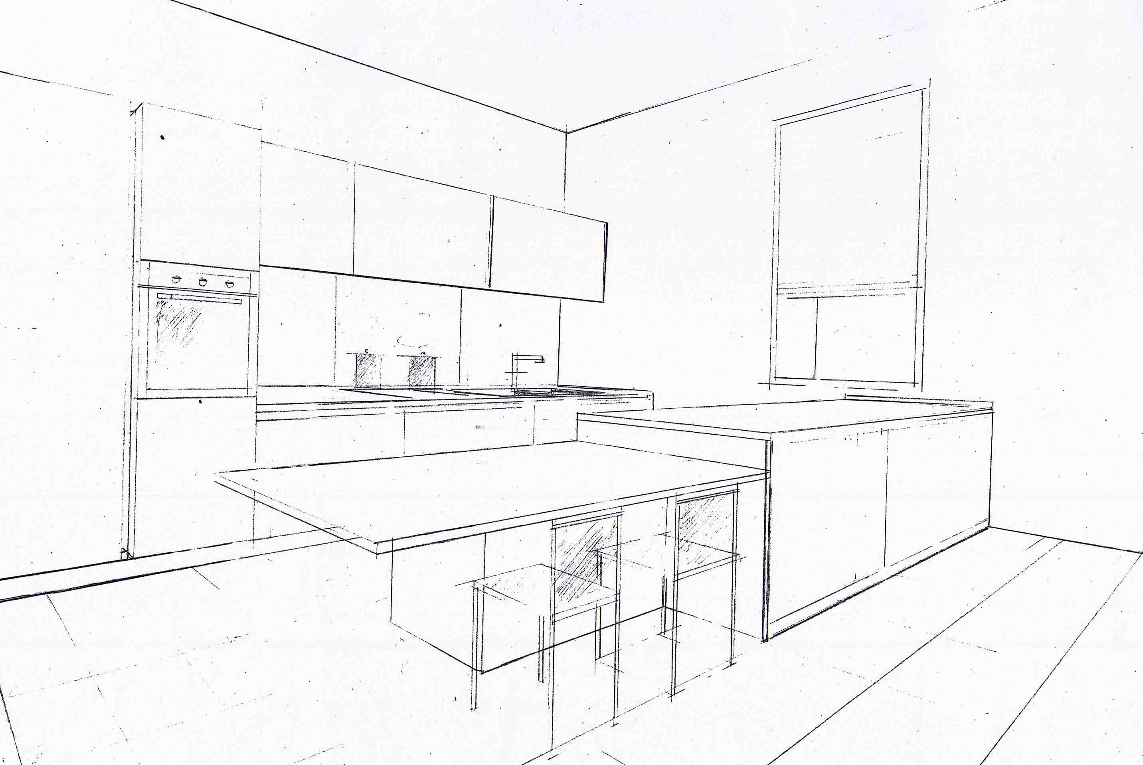
Progetto studiato e ponderato
Non in tempo reale

Slide 2
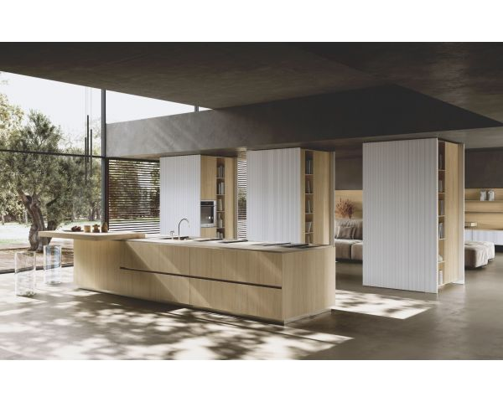
Marchio di fascia alta
Ma leggero nel prezzo

Slide 3
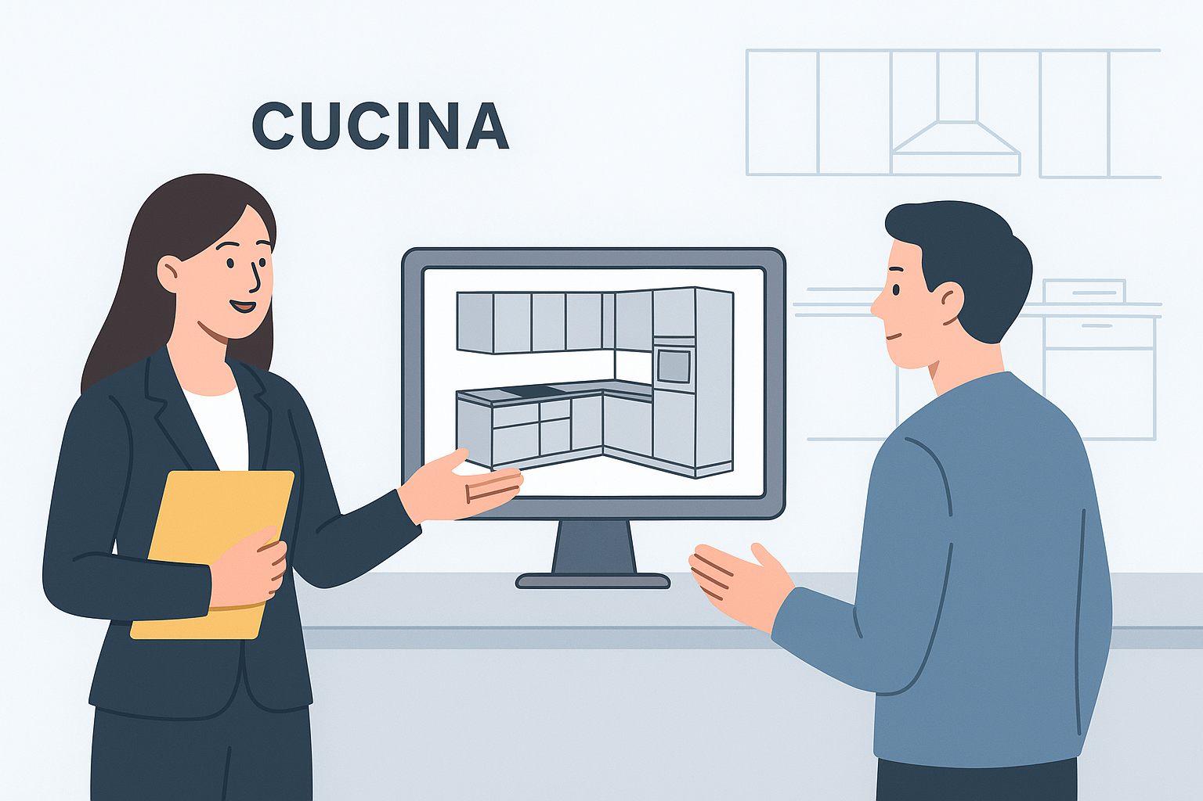

Nessuna surreale promozione con regali
Ma un servizio che la eguaglia

